Slide 1


TIẾT 45
BÀI THỰC HÀNH 6 (tiếp)
CHỈNH SỬA VĂN BẢN

Slide 2
1. MỤC ĐÍCH, YÊU CẦU:
- Mở văn bản mới hoặc mở văn bản đã lưu, nhập nội dung văn bản.
- Luyện kĩ năng gõ văn bản Tiếng Việt.
- Chỉnh sửa nội dung văn bản; sao chép, di chuyển văn bản.

Slide 3
2. NỘI DUNG:
*HS báo cáo kết quả thực hành các nội dung ở mục a và b trong SGK trang 117

Slide 4
c. Thực hành gõ từ việt kết hợp với sao chép nội dung:
Mở văn bản mới và gõ bài thơ dưới đây. Quan sát các câu thơ lặp lại
để sao chép nhanh nội dung. Sửa các lỗi sai sau khi gõ xong nội dung.
Trăng ơi
Trăng ơi từ đâu đến ?
Hay từ cánh rừng xa
Trăng hồng như quả chín
Lửng lơ lên trước nhà
Trăng ơi từ đâu đến ?
Hay biển xanh diệu kì
Trăng tròn như mắt cá
Chẳng bao giờ chớp mi
Trăng ơi từ đâu đến ?
Hay từ một sân chơi
Trăng bay như quả bóng
Bạn nào đá lên trời
(Theo Trần Đăng Khoa)
2. Lưu văn bản với tên trangoi

Slide 5
Bài 1. Tìm lỗi của đoạn văn bản sau?
Sai quy tắc đặt dấu thiếu dấu cách
Chuyện ngày xưa… đã có bờ tre xanh
Thân gầy guộc ,lá mong manh
Mà sao nên lũy nên thành tre ơi ?
Ở đâu tre cuũng xanh tươi
Cho dù đất sỏi đất vôi bạc màu!
( Theo Nguyễn Duy )
Sai chính tả
Sai quy tắc đặt dấu thừa dấu cách

Slide 6
Đoạn văn bản đã được sửa lỗi
Chuyện ngày xưa… đã có bờ tre xanh
Thân gầy guộc, lá mong manh
Mà sao nên lũy nên thành tre ơi?
Ở đâu tre cũng xanh tươi
Cho dù đất sỏi đất vôi bạc màu!
(Theo Nguyễn Duy)

Slide 7


Bài 2: Công cụ nào sau đây của Word cho phép tìm nhanh các cụm từ trong văn bản và thay thế cụm từ đó bằng một cụm từ khác?
A.
Lệnh Find trong nhóm lệnh Editing của dải lệnh Home
C.
Lệnh Replace trong nhóm lệnh Editing của dải lệnh Home
B.
Lệnh Select trong nhóm lệnh Editing của dải lệnh Home
D.
Lệnh Reseach trong nhóm lệnh Editing của dải lệnh Home

Slide 8
Bài 3: Bạn Trang gõ sai một cụm từ trong một văn bản dài và cụm từ sai đó xuất hiện rất nhiều lần. Bạn Trang sử dụng thanh cuốn, di chuyển con trỏ soạn thảo để tìm và sửa lại cụm từ đố trên từng dòng, từ đầu văn bản cho đến hết. Nhiều bạn cho rằng cách làm của bạn Trang là không hiệu quả vì
A. Rất mỏi mắt.
B. Mất thời gian.
C. Dễ bỏ sót cụm từ vần tìm.
D. Mất thời gian mặc dù sửa được đầy đủ và chính xác
Em đồng ý với ý kiến nào trên đây?
Em hãy đề ra giải pháp của mình trong trường hợp của bạn Trang?

Slide 9
Bài 4:
a) Em hãy tìm kiếm từ “cáy” trong bốn câu
ca dao dưới đây và sửa lại thành từ “cấy”
Người ta đi cáy lấy công
Tôi nay đi cáy còn trông nhiều bề
Trong trời, trong đất, trong mây
Trong mưa, trong nắng, trong ngày, trong đêm.

Slide 10
Bài 4:
b) Em hãy thay thế từ “trong” trong bốn câu
ca dao dưới đây thành từ “trông”
Người ta đi cáy lấy công
Tôi nay đi cáy còn trông nhiều bề
Trong trời, trong đất, trong mây
Trong mưa, trong nắng, trong ngày, trong đêm.

Slide 11
Bài 5: Soạn đoạn văn bản sau:
-Tìm số từ “nhà” xuất hiện trong văn bản?
-Thay thế từ “nhà” thành “ngôi nhà”
Khi giá rét mưa phùn cùng tràn xuống
Bàn tay ai tê cóng nước chạm vào
Nhớ thân gầy cha quê nhà chẳng khỏe
Giữa gió mùa giữa cái lạnh buốt xương…
Ngôi nhà nhỏ núp dưới bóng quê hương
Có bụi chuối gió đưa thêm xào xạc
Có cánh cửa khép hờ cùng gió bão
Đựng niềm vui, tiếng cười nói rộn vang…
Khi xa nhà, khi đông lạnh đã sang
Con nhớ nhà nhớ ổ rơm ngày ấy
Nhớ vòng tay.. mẹ ơi… sao quen thuộc…
Giữa mùa đông bỗng thấy ấm lạ lùng…

Slide 12
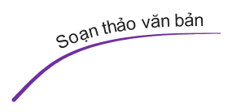

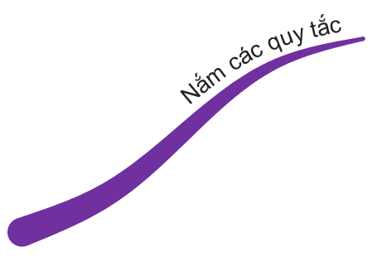
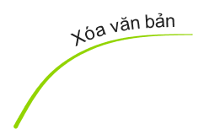

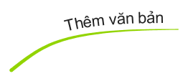




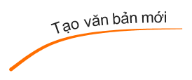



Slide 13
HƯỚNG DẪN VỀ NHÀ
Kĩ năng soạn thảo văn bản
Thực hiện các thao tác chỉnh sửa văn bản.
Xem bài mới : Định dạng văn bản

